Slide 1
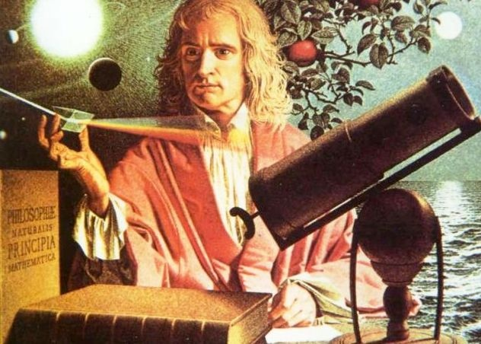
Второй закон Ньютона

Slide 2
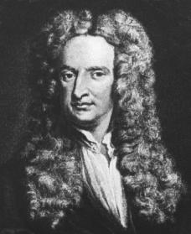
Исаак Ньютон (1643-1727) — английский математик, механик, астроном и физик, создатель классической механики, член (1672) и президент (с 1703) Лондонского королевского общества. Один из основоположников современной физики, сформулировал основные законы механики и был фактическим создателем единой физической программы описания всех физических явлений на базе механики, открыл закон всемирного тяготения, объяснил движение планет вокруг Солнца и Луны вокруг Земли, а также приливы в океанах, заложил основы механики сплошных сред, акустики и физической оптики.

Slide 3
Второй закон Ньютона — дифференциальный закон движения, описывающий взаимосвязь между приложенной к материальной точке силой и получающимся от этого ускорением этой точки. Фактически, второй закон Ньютона вводит массу как меру проявления инертности материальной точки в выбранной инерциальной системе отсчёта (ИСО).

Slide 4
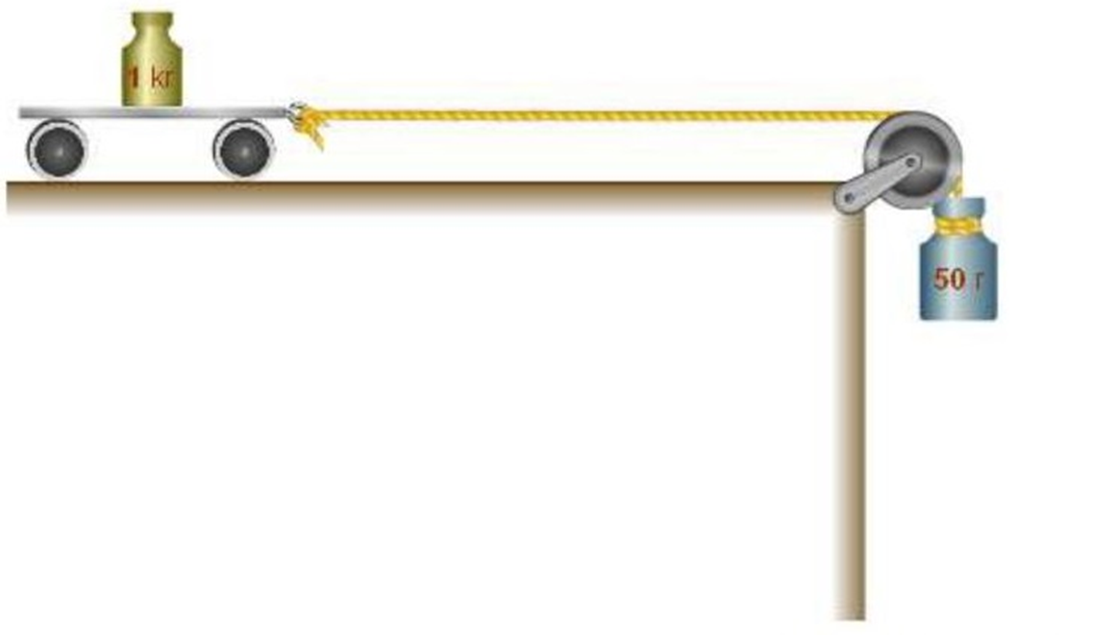
Масса материальной точки при этом полагается величиной постоянной во времени и независящей от каких-либо особенностей её движения и взаимодействия с другими телами.

Slide 5
Современная формулировка.
В инерциальной системе отсчета ускорение, которое получает материальная точка, прямо пропорционально равнодействующей всех приложенных к ней сил и обратно пропорционально её массе.

Slide 6
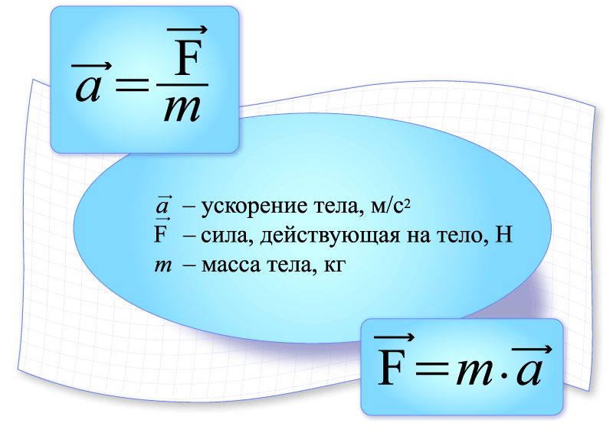
При подходящем выборе единиц измерения, этот закон можно записать в виде формулы:

Slide 7
Второй закон Ньютона может быть также сформулирован в эквивалентной форме с использованием понятия импульс:
В инерциальной системе отсчета скорость изменения импульса материальной точки равна равнодействующей всех приложенных к ней внешних сил.
где — импульс точки, — её скорость, а — время. При такой формулировке, как и при предшествующей, полагают, что масса материальной точки неизменна во времени

